Slide 1
بنام خدا

Slide 2


Slide 3
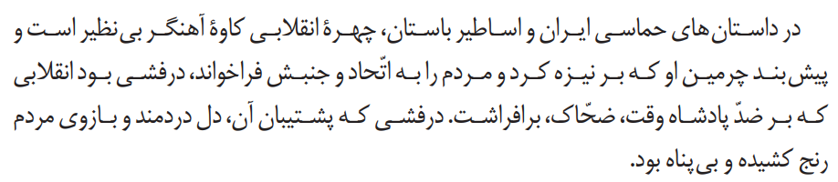


Slide 4
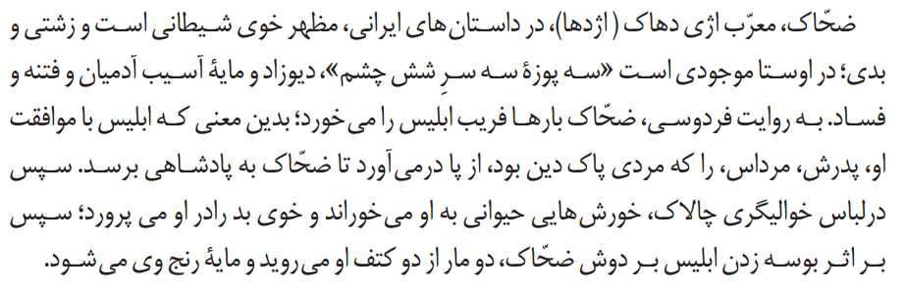

Slide 5
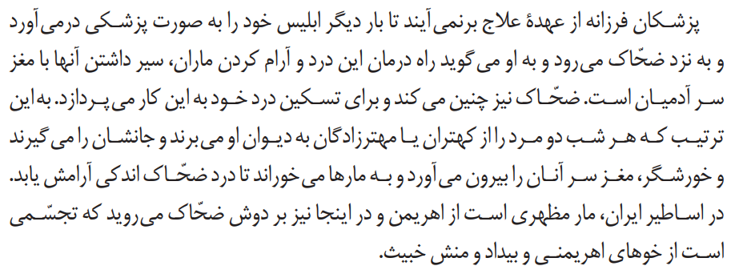

Slide 6
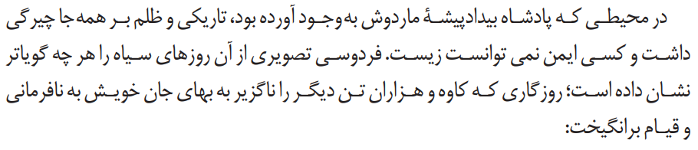

Slide 8
قلمرو زبانی
بیت یک جمله غیر ساده است
چو : هنگامی که ، حرف ربط وابسته ساز
شهریار : پادشاه
نهاد مصراع اول : ضحاک
نهاد مصراع دوم : هزار
انجمن شدن : گرد آمدن ، سپری شدن
بیت به شیوه بلاغی است
شهریار ، ضحاک : تناسب
سالیان : وندی

Slide 9
قلمرو ادبی
شهریار ، هزار : قافیه
شد : تکرار
مصراع دوم کنایه از طولانی بودن زمان پادشاهی

Slide 10
قلمرو فکری
زمانی که ضحاک بر جهان پادشاه شد، هزار سال بر تخت پادشاهی تکیه داشت .

Slide 11


Slide 12
قلمرو زبانی
بیت دو جمله ساده گذرا به مسند است .
فرزانگان : انسان های خردمند ، دانا
دیوانگان : انسان های بی خرد ، نادان
نهان : پنهان
گشت و شد : فعل اسنادی
ببت به شیوه بلاغی است
نهاد مصراع اول : کردار فررانگان
نهاد مصراع دوم : نام دیوانگان
نهان ، پراگنده : مسند
دیوانگان و فرزانگان : صفت جانشین اسم
کردار فرزانگان ، نام دیوانگان : ترکیب اضافی
کردار ، فرزانگان ، دیوانگان : وندی

Slide 13
قلمرو ادبی
فرزانگان ، دیوانگان : قافیه
پراگنده شدن نام : کنایه از مشهور شدن
واج آرایی " ن " ، " گ " ، مصوت " ا "

Slide 14
قلمرو فکری
رفتار خردمندانه پنهان شد و از بین رفت و افراد بی خرد و نالایق مشهور شدند .

Slide 16
قلمرو زبانی
بیت چهار جمله ساده گذرا به مسند دارد .
فعل " شد " بعد از واژه های " ارجمند " ، " نهان " ، " آشکار " به قرینه لفظی حذف شده است .
گزند : آسبب ، ظلم
راستی : درستی
خوار : پست ، بی ارزش
جادویی : نیرنگ ، حیله ، جادوگری ( نوع " ی " در جادوگری : مصدری )
هنر و جادویی / خوار و ارجمند
نهان و آشکار / راستی و گرند : رابطه معنایی تضاد دارند .
نوع " ی " در " جادویی " و " راستی " : مصدری
هنر ، جادویی ، گزند ، راستی : نهاد
نهان ، آشکار ، خوار ، ارجمند : مسند
مصراع اول به شیوه عادی و مصراع دوم به شیوه بلاغی است
هنر ، خوار ، نهان : ساده
جادویی ، ارجمند ، راستی : وندی
(یکی از اموری که به شدت در اوستا ،نهی شده؛جادو است.وضحاک مروج جادو بود .)

Slide 17
قلمرو ادبی
ارجمند ، گزند : قافیه
واج آرایی مصوت " ا "
( نکته : مبرا بودن شاهنامه از وجود آرایه نشام دهنده نقطه قوت آن و هنر فردوسی است . )

Slide 18
قلمرو فکری
فضیلت ها و ارزش ها در جامعه از بین رفت و حیله گری
و تزویر رواج یافت و آشکار شد .
مفهوم بیت
تسلط یافتن بدی ها بر خوبی ها

Slide 19
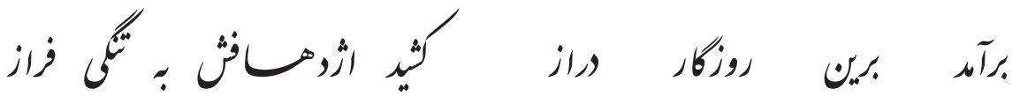

Slide 20
قلمرو زبانی
بیت دارای دو جمله ساده است
بر آمد : سپری شد
اژدها فش : مانند اژدها
فش ( وش ) : پسوند شباهت
فراز : نزدیک شدن ، به جلو رفتن
این روزگار دراز : دو ترکیب وصفی و متمم ( روزگار هسته گروه اسمی متممی است . )
بیت به شیوه بلاغی است
فراز ، دراز ، اژدها : ساده
روزگار ، تنگی : وندی
روزگار : دو تلفظی

Slide 21
قلمرو ادبی
دراز ، فراز : قافیه
اژدهافش : تشبیه
به تنگی فراز کشیدن : کنایه از با زحمت به پادشاهیش ادامه می داد .
واج آرایی " ر " ، " د " ، " ز "

Slide 22
قلمرو فکری
پس از گذشتن روزگاری طولانی ، دوران نابودی و بدبختی ضحاک فرارسید .
مفهوم بیت
رو به زوال بودن و نابودی حکومت ضحاک

Slide 23
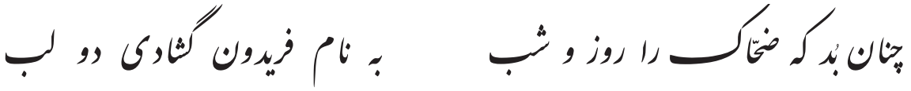
5

Slide 24
5
قلمرو زبانی
بیت یک جمله غیر ساده است
بد : مخفف فعل " بود "
روز و شب : شبانه روز
روز و شب : رابطه معنایی تضاد و تناسب
نهاد بیت : ضحاک
دو لب : مفعول
نوع " را " در مصراع اول : نهادی
" را " در مصراع دوم : مفعولی است و محذوف می باشد .
شب : معطوف
نوع " واو " حرف عطف
نام فریدون : ترکیب اضافی و متمم
گشادی : ماضی استمراری ( می گشاد )

Slide 25
5
قلمرو ادبی
شب و لب : قافیه
لب و شب : جناس ناقص اختلافی
واج آرایی " ب " ، " د "
روز و شب : مجاز از همیشه
لب گشودن : کنایه از حرف زدن
لب : مجاز از دهان
فریدون و ضحاک : در مفهوم ، متضاد هستند .

Slide 26
5
قلمرو فکری
به گونه ای بود که ضحاک شبانه روز لب هایش به نام فریدون گشوده می شد .
مفهوم بیت
ضحاک همیشه نام فریدون را بر زبان داشت

Slide 27

6

Slide 28
6
قلمرو زبانی
بیت دارای یک جمله غیر ساده است .
بخواست : دعوت کرد ، فراخواند
مهتران : بزرگان
که : حرف ربط وابسته ساز
مهتران : صفت جانشین اسم و مفعول
نهاد بیت : محذوف ( ضحاک )
هر کشور : ترکیب وصفی و متمم
پشت : مفعول
راست : مسند
مصروع دوم : جمله چهار جزئی با مفعول و مسند
کشور و پادشاه : تناسب
مهتران : وندی

Slide 29
6
قلمرو ادبی
راست ، بخواست : قافیه
پشت راست کردن : کنایه از محکم کردن ، قوت گرفتن
واج آرایی " س " ، " ش " ، " د "

Slide 30
6
قلمرو فکری
ضحاک بزرگان هر کشوری را دعوت کرد که پادشاهی خود را محکم و تثبیت کند .

Slide 31
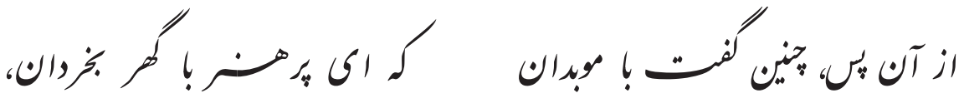
7

Slide 32
7
قلمرو زبانی
بیت یک جمله غیر ساده و یک شبه جمله دارد .
پر هنر با گهر بخردان : خردمندان با فضیلت و دارای اصالت
موبد : پیشوای روحانی زرتشتی ، مشاور سلطنتی هم معنی می دهد .
بخردان : خردمندان ، دانایان
گهر : گوهر . نژاد ، اصل
نهاد بیت : محذوف ( ضحاک )
پرهنر با گهر بخردان : ترکیب وصفی مقلوب ( بخردان پرهنر با گوهر )
از آن پس : در واقع به نوعی قید در معنای سپس است .
بخردان : صفت جانشین اسم و پرهنر با گهر صفت های آن هستند .
پر هنر : مرکب
موبدان ، بخردان : وندی

Slide 33
7
قلمرو ادبی
موبدان ، بخردان : قافیه
این بیت با بیت بعدی موقوف المعانی است
واج آرایی " ر "

Slide 34
7
قلمرو فکری
پس از آن ضحاک به موبدان گفت : افراد خردمندی که هم صاحب فضیلت هستید و هم از اصالت و ذات خوب برخوردارید .

Slide 35
8

Slide 36
8
قلمرو زبانی
بیت یک جمله غیر ساده است .
در نهانی : به صورت پنهانی
یکی دشمن : بر اساس دستور تاریخی " یکی " نشانه نکره و وابسته پیشین اسم است .
فعل " است " در مصراع اول اسنادی نمی باشد و معنای " دارم " می دهد و در مصراع دوم اسنادی می باشد .
بخردان : متمم
روشن : مسند
این سخن : ترکیب وصفی
نوع " را " در " مرا " : مالکیت
نوع " ی " در " نهانی " : قید ساز است
نهان و روشن : رابطه معنایی تضاد
این سخن : منظور دشمن نهانی داشتن است .
مصراع دوم ، جمله سه جزئی با مسند

Slide 37
8
قلمرو ادبی
دشمن ، روشن : قافیه
نهان و روش : تضاد
واج آرایی " ن " ، مصوت " ا "

Slide 38
8
قلمرو فکری
یک نفر دشمن پنهانی من است . این سخنم برای خردمندان روشن و واضح است .

Slide 39

9

Slide 40
9
قلمرو زبانی
بیت سه جمله دارد .
فعل " است " در این بیت به قرینه معنوی حذف شده است .
گو : پهلوان
سترگ : بزرگ
بدنژاد : بد اصل ، فرومایه ، کسی که نژاد اصیلی ندارد .
به سال : از نظر سن و سال
به دانش بزرگ : بسیار داناست
اندک و بزرگ : رابطه معنایی تضاد
نهاد بیت : محذوف ( دشمن )
مصراع دوم کامل صفت های فریدون بیان شده است .
دلیر ، سترگ ، بزرگ : ساده
دانش : وندی
بد نژاد : مرکب
( علت این که به فریدون بد نژاد می گویند این است که او از نژاد پادشاهان نیست . )

Slide 41
9
قلمرو ادبی
بزرگ ، سترگ : قافیه
واج آرایی " ب "
به دانش بزرگ : کنایه از دانایی بسیار

Slide 42
9
قلمرو فکری
دشمنم سنش کم اما بسیار داناست . او پهلوانی فرومایه و دلاوری بزرگ است .

Slide 43

10

Slide 44
10
قلمرو زبانی
بیت یک جمله غیر ساده
سپهبد : سردار لشکر ، فرمانده سپاه
محضر : استشهاد نامه
یکی محضر : مفعول (طبق دستور تاریخی ، یکی نشانه نکره و وابسته پیشین اسم است .)
تخم نیکی : ترکیب اضافی و مفعول برای فعل " نکشت "
جز : قید تاکید به معنی فقط
فعل " باید نوشت " در مصراع اول ، غیر شخصی است و نهاد ندارد .
نوشت : ماضی ساده
سپهبد ، محضر : ساده
نیکی : وندی

Slide 45
10
قلمرو ادبی
نوشت ، کشت : قافیه
تخم نیکی : اضافه تشبیهی

Slide 46
10
قلمرو فکری
باید اکنون اشتشهاد نامه ای بنویسید و گواهی کنید که پادشاه ( ضحاک ) فقط کارهای نیک را رواج می دهد و بذر نیکی کاشته است .
مفهوم بیت
عوام فریبی
( ضحاک می خواهد به پشتوانه این استشهاد نامه پادشاهی خود را حفظ کند و به آن محبوبیت ببخشد . )

Slide 47

11

Slide 48
11
قلمرو زبانی
بیت یک جمله ساده با مسند است .
راستان : افراد درستکار
همداستان شدن : همراه شدن ، یکی شدن
نهاد : همه راستان
بیم سپهبد : ترکیب اضافی و متمم قیدی
آن کار : ترکیب وصفی و متمم
همه راستان : ترکیب وصفی
راستان : صفت جانشین اسم
گشتند : فعل اسنادی در معنای ( شدند )
آن کار منظور نوشتن استشهاد نامه
همداستان : مسند
راستان ، همداستان : وندی

Slide 49
11
قلمرو ادبی
راستان ، همداستان : قافیه
مصراع دوم : کنایه از توافق کردن از روی ترس / اختناق
واج آرایی " س " ، " ه " ، " ت "

Slide 50
11
قلمرو فکری
همه افراد درستکار از ترس ضحاک با نوشتن استشهاد نامه موافقت کردند .
مفهوم بیت
کتمان حقیقت و تائید کار نادرست از روی ترس
( این بیت مفهوم داستان خیاطان حقه باز را دارد که سرانجام کودکی ، لخت بودن پادشاه را بیان می کند . )

Slide 51
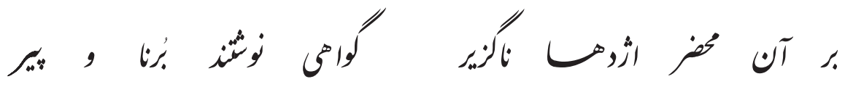
12

Slide 52
12
قلمرو زبانی
بیت یک جمله ساده است .
برنا : جوان
آن محضر : ترکیب وصفی
محضراژدها : ترکیب اضافی
برنا و پیر : رابطه معنایی تضاد و تناسب
پیر : معطوف
نوع " واو " : حرف عطف
برنا و پیر : نهاد
گواهی : مفعول
ناگزیر : ناچار ، نقش قیدی دارد .
محضر و گواهی : تناسب
آن محضر اژدها : متمم
اژدها ، محضر ، برنا ، پیر : ساده
ناگزیر : وندی
( اژدها گفتن ضحاک علاوه بر اژی دهاک بودن ، پوشیدن لباس شبیه اژدها برای ترساندن هم بوده است . )

Slide 53
12
قلمرو ادبی
ناگزیر ، پیر : قافیه
برنا و پیر : مجاز از همه افراد و تضاد
اژدها : استعاره از ضحاک
واج آرایی " ن " ، " ر " ، مصوت " ا "

Slide 54
12
قلمرو فکری
به ناچار همه افراد استشهاد نامه ضحاک را تائید کردند .
مفهوم بیت
ناگزیر بودن در برابر خواست شاه و تسلیم شدن

Slide 55

13

Slide 56
13
قلمرو زبانی
بیت یک جمله ساده
بیت دو جزئی است
هم آن گه : همان لحظه ، همان موقع
یکایک : ناگهان ، قید است
برآمد : بلند شد ، به گوش رسید
دادخواه : عدالت جو ، منظور کاوه است
درگاه شاه ، خروشیدن دادخواه : ترکیب اضافی
دادخواه : صفت جانشین اسم
درگاه ، خروشیدن : وندی
دادخواه : صفت فاعلی مرکب
خروشیدن دادخواه : گروه نهادی
درگاه ، شاه : تناسب

Slide 57
13
قلمرو ادبی
شاه ، دادخواه : قافیه
واج آرایی " ه " ، " گ " ، مصوت " ا "

Slide 58
13
قلمرو فکری
ناگهان در همان لحظه از کاخ پادشاه فریاد دادخواهان بلند شد .

Slide 59

14

Slide 60
14
قلمرو زبانی
پیش : نزد
بر : کنار ، پیش
خواندند : دعوت کردند
نامداران : بزرگان ، صفت جانشین اسم است .
ستم دیده : صفت جانشین اسم و مفعول
" ش " در " نامدارانش " : مفعول
نهاد بیت محذوف است ( در مصراع اول ، دستیاران حکومت ضحاک و در مصراع دوم ، کاوه )
مرجع او : ضحاک
نامدار : صفت فاعلی مرکب
ستم دیده : مرکب وندی

Slide 61
14
قلمرو ادبی
خواندند ، بنشاندند : قافیه
مصراع دوم : کنایه از احترام گذاشتن به کاوه
واج آرایی " ش " ، " ن "

Slide 62
14
قلمرو فکری
کاوه ستم دیده را نزد ضحاک بردند و او را در کنار بزرگان نشاندند .

Slide 63

15

Slide 64
15
قلمرو زبانی
بیت سه جمله و یک جمله غیر ساده
دژم : خشمگین ، عصبانی
به روی دژم : خشمگینانه ، چهره ای که از خشم در هم رفته باشد . از روی خشم
مهتر : بزرگ ، سرور
که ، تا : حرف ربط وابسته ساز
برگوی : شکل تاریخی فعل امر بگو
" که " در " از که دیدی ستم " : ضمیر پرسشی به معنای " چه کسی "
مهتر : صفت جانشین اسم
مرجع " او " : کاوه
هر دو مصراع به شیوه بلاغی است .
روی دژم : ترکیب وصفی و متمم
ستم : مفعول
نهاد فعل " گفت " : ضحاک
نهاد فعل های " بر گوی " " دیدی " : کاوه

Slide 65
15
قلمرو ادبی
دژم ، ستم : قافیه
واج آرایی " م " ، " ت "
که و که : جناس تام

Slide 66
15
قلمرو فکری
ضحاک با خشم و عصبانیت به کاوه گفت : بگو که چه کسی به تو ظلم کرده است .
مفهوم بیت
عصبانیت ظاهری ضحاک برای ظلمی که در حق کاوه شده است .

Slide 67
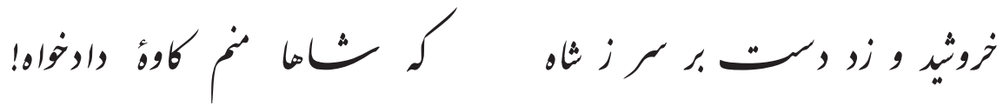
16

Slide 68
16
قلمرو زبانی
بیت چهار جمله است .
خروشید : فریاد زد
ز شاه : به دلیل ظلم شاه
شاها : شاه : منادا ، " ا " : نشانه ندا
" م " در " منم " : مخفف فعل " هستم "
کاوه دادخواه :ترکیب وصفی و مسند
سر : متمم
دست : مفعول
نهاد فعل های " خروشید " ، " زد " : کاوه
دست و سر : تناسب

Slide 69
16
قلمرو ادبی
شاه ، دادخواه : قافیه
واج آرایی " د " ، " ر "
شاه : مجاز از ظلم شاه
دست بر سر زدن : کنایه از نمایش نهایت اندوه و تظلم خواهی
دست و سر : مراعات النظیر

Slide 70
16
قلمرو فکری
کاوه فریاد کشید و از ظلم و ستم ضحاک بر سر خود کوبید و گفت : ای شاه من کاوه دادخواه هستم .

Slide 71

17

Slide 72
17
قلمرو زبانی
بیت دارای دو جمله ساده است .
بی زیان : بدون آزار
بی زیان ، آهنگر : هر دو صفت برای مرد
یکی مرد : بر اساس دستور تاریخی ،" یکی " نشانه نکره و وابسته پیشین اسم است .
بی زیان مرد : ترکیب وصفی مقلوب
آهنگر : صفت شغلی
" م " در " آهنگرم " مخفف فعل اسنادی " هستم " ( مصراع اول یک جمله سه جزئی با مسند )
" م " در واژه " سرم " : مضاف الیه
یکی بی زیان مرد آهنگر : مسند
شاه : متمم
نهاد مصراع اول : محذوف ( من )
نهاد مصراع دوم : آتش
همی آید : مضارع اخباری ( بر اساس دستور تاریخی )
سرم : متمم

Slide 73
17
قلمرو ادبی
آهنگرم ، سرم : قافیه
آتش : استعاره از ظلم و ستم
واج آرایی " م " ، مصوت " ا "
سر : مجاز از وجود
بر ، سر : جناس ناقص اختلافی
آتش بر سر باریدن : کنایه از شدت آزار و ستم

Slide 74
17
لمرو فکری
من مرد آهنگر بدون زیانی هستم که پادشاه به من ظلم کرده است .
مفهوم بیت
پیوستگی و شدت ظلم شاه

Slide 75
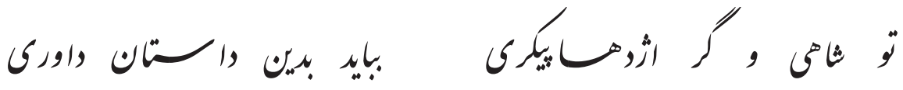
18

Slide 76
18
قلمرو زبانی
بیت دارای سه جمله ساده و یک جمله غیر ساده است .
گر : یا
داوری : قضاوت
بباید : لازم است
مرجع ضمیر تو : ضحاک
نهاد جملات بیت : تو ، تو ( در مصراع اول محذوف ) ، داوری
(تو شاه هستی / تو اژدها پیکر هستی / داوری به این داستان بباید )
" ی " در " شاهی " و " اژدها پیکری " مخفف فعل اسنادی " هستی "
این داستان : ترکیب وصفی
داستان : منظور ظلم و ستمی است که در حق کاوه شده است .
شاه ، اژدها پیکر : مسند
داوری : وندی
اژدها پیکر : مرکب

Slide 77
18
قلمرو ادبی
اژدها پیکری ، داوری : قافیه
اژدها پیکر : تشبیه درون واژه ای ( پیکری مانند اژدها )
واج آرایی " د " ، مصوت " ی "

Slide 78
18
قلمرو ادبی
اژدها پیکری ، داوری : قافیه
اژدها پیکر : تشبیه درون واژه ای ( پیکری مانند اژدها )
واج آرایی " د " ، مصوت " ی "

Slide 79
19

Slide 80
19
قلمرو زبانی
بیت دو جمله ساده و یک جمله غیر ساده است .
هفت کشور : ترکیب وصفی ( هفت : صفت شمارشی اصلی ، وابسته پیشین / کشور : هسته )
بهر ما : برای ما / ما : متمم
نهاد جمله های بیت : در مصراع اول ،پادشاهی و در مصراع دوم ، رنج و سختی
سختی : معطوف
نوع " واو " : حرف عطف
نوع " را " در مصراع اول : اختصاص
همه : قید
( هفت کشور ، اشاره دارد به این موضوع داردکه قدما همه چیز را هفت قسمت می دانستند . مثل : هفت آسمان)
شاه و کشور : تناسب
مرجع ما : کاوه و تمام کسانی که به آن ها ستم شده است .
کشور ، رنج : ساده
سختی ، شاهی : وندی

Slide 81
19
قلمرو ادبی
را ، ما: قافیه
است : ردیف
واج آرایی " ت " ، " ه "
هفت کشور : مجاز از تمام جهان
شاه ، کشور : مراعات النظیر

Slide 82
19
قلمرو فکری
اگر پادشاهی هفت کشور ( تمام دنیا ) به تو اختصاص دارد ؛ پس چرا همه رنج و سختی ها برای ما است ؟
مفهوم بیت
مقایسه وضعیت خود و تمام ستم دیدگان با شاه و عدم عدالت .
توصیه بیت
وظیفه پادشاه ، به وجود آوردن آرامش در کشور و دور کردن مردم از رنج و سختی است . / نکوهش بی تفاوتی حاکم بر آسایش مرد

Slide 83
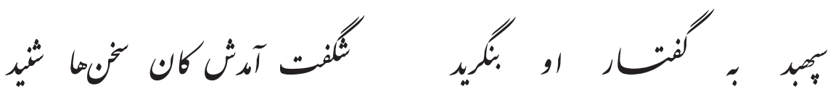
20

Slide 84
20
قلمرو زبانی
بیت دو جمله ساده و یک جمله غیر ساده
نهاد مصراع اول : سپهبد
نگریستن : نگاه کردن ، تفکر عمیق ، توجه کردن ، دقت کردن ، نگاه همراه با توجه و فکر
بنگرید ، شنید : ماضی ساده ( بنگرید بر اساس دستور تاریخی ، ماضی ساده و مصدر آن : نگریدن ، نگریستن
نکته : گاهی از " بن مضارع " و " یدن " مصدر ساخته می شود . )
آمد : به معنی " شد " ، فعل اسنادی
شگفت : مسند
گفتار او : ترکیب اضافی و متمم
سپهبد : صفت جانشین اسم
شگفت آمدش : شگفت زده شد ، تعجب کرد
" ش " در " شگفت آمدش " : نقش " نهاد "
کان سخن ها شنید : جمله سه جزئی با مفعول
آن سخن ها : ترکیب وصفی و مفعول
سخن ، گفتار ، شنید : تناسب
سپهبد ، شگفت : ساده
سخن ها ، گفتار : وندی

Slide 85
20
قلمرو ادبی
بنگرید ، شنید : قافیه
سخن ، گفتار ، شنید : مراعات النظیر
واج آرایی " گ " ، " د " ، " ن " ، " ش " ، مصوت " ا "

Slide 86
20
قلمرو فکری
ضحاک به سخنان کاوه توجه نمود و در مورد آن ها اندیشید و از سخنانی که شنیده بود متعجب شد .
مفهوم بیت
مظلوم نمایی و اظهار تعجب پادشاه

Slide 87
21

Slide 88
21
قلمرو زبانی
بیت دو جمله ساده
نهاد بیت : محذوف ( آن ها یا دستیاران حکومت )
باز دادند : بر گرداندند
بجستند : خواستار شدند ، جویا شدند
فرزند او ، پیوند او : ترکیب اضافی
به خوبی : قید پیشوندی
فرزند او و پیوند او : مفعول
فرزند ، پیوند : ساده
خوبی : وندی

Slide 89
21
قلمرو ادبی
فرزند ، پیوند : قافیه
او : ردیف
واج آرایی " د " ، " ن " ، مصوت " و "

Slide 90
21
قلمرو فکری
فرزند کاوه را به او برگرداندند و پیوند کاوه با ضحاک را خواستار شدند . ( از جدا شدن کاوه واهمه داشتند و از او دلجویی کردند . )
مفهوم بیت
با بخشیدن فرزندش ، خواستند او را موافق و همراه خود کنند .

Slide 91

22

Slide 92
22
قلمرو زبانی
بیت دو جمله ساده و یک جمله غیر ساده
بفرمود : دستور داد
گوا : امضا کردن ، گواهی دادن ، شهادت دادن
پادشاه : ضحاک
پادشاه : نهاد
کاوه : متمم
پس : قید
" را " در مصراع اول، حرف اضافه و به معنی " به " است
بر آن محضر اندر : بر اساس دستور تاریخی ، دو حرف اضافه برای متمم
آن محضر : ترکیب وصفی

Slide 93
22
قلمرو ادبی
پادشا ، گوا : قافیه
واج آرایی مصوت " ا "

Slide 94
22
قلمرو فکری
پادشاه به کاوه دستور داد که شاهد آن استشهاد نامه باشد.
مقصود بیت
امضا کردن استشهاد نامه
مفهوم بیت
مورد تائید قرار گرفتن ضحاک

Slide 95
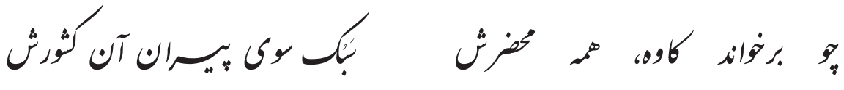
23

Slide 96
23
قلمرو زبانی : چو : حرف ربط
برخواند :ماضی ساده. /پیشوندی
کاوه:نهاد
همه محضرش :گروه اسمی. مفعول /همه صفت مبهم وابسته پیشین. محضر :هسته
ش :وابسته پسین. مضاف الیه
مرجع ش:ضحاک
سبک:فورا:قید
پیران آن کشورش :گروه متممی
سوی :حرف اضافه.
پیران :وندی
پیران آن کشورش. :گروه اسمی /پیر :هسته/ان وابسته
آن کشورش:آن وابسته برای کشور
ش مضاف الیه کشور)
کشور :مضاف الیه پیر
(درکل تمام وابسته ها بصورت مستقیم یا غیر مستقیم وابسته پیر هستند )
ش : مرجع کاوه
بیت دوجمله با احتساب فعل محذوف کرد جمله موقوف المعانی با بیت بعد

Slide 97
23
قلمرو ادبی : واج آرایی ا وش
کشورش ومحضرش: قافیه

Slide 98
23
قلمروفکری:وقتی کاوه استشهاد نامه ضحاک را خواند فورا رو به سوی پیران کشورش و....

Slide 99

24

Slide 100
24
قلمرو زبانی : بیت سه جمله
خروشید ماضی ساده /نهاد کاوه
کای:که ای (مخفف)
که:حرف ربط
ای :حرف ندا
پایمردان:حامیان /وندی مرکب
پایمردان دیو:ترکیب اضافی/منادا /گروه اسمی
پایمرد :هسته /ان ودیو. وابسته پسین
بریده دل از ترس گیهان خدیو. :
که دل از ترس گیهان خدیو بریده اید
از ترس گیهان خدیو :گروه متممی
ترس گیهان خدیو :گروه اسمی. /ترس :هسته /گیهان وخدیو مضاف الیه ترس (وابسته پسین )
گیهان خدیو :ترکیب اضافی مقلوب (. خدای جهان.)
بریده :وندی

Slide 101
24
قلمرو ادبی:
دل از ترس بریدن :کنایه از نترسیدن
دیو;استعاره از ضحاک
دیووخدیو:جناس ناهمسان اختلافی
واج آرایی د
دیو وخدیو :قافیه
مفهوم :نترسیدن حامیان ظلم از خدا

Slide 102
24
قلمرو فکری :فریاد زد ای حامیان ضحاک دیو صفت که از خدای جهان نمی ترسید

Slide 103
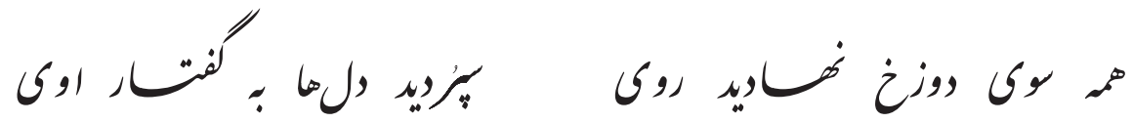
25

Slide 104
25
قلمرو زبانی :
بیت دوجمله
همه :ضمیر مبهم /نهاد
دوزخ :متمم
سوی حرف اضافه
روی نهادید :فعل
سپردید:ماضی ساده/نهادضمیر محذوف. همه
دل ها گروه اسمی//هسته :دل. مفعول /ها وابسته پسین /
گفتار اوی :گروه متممی:
گفتار اوی:گروه اسمی.
گفتار هسته /وندی/اوی. (او)مضاف الیه. وابسته پسین

Slide 105
25
قلمرو ادبی:دل سپردن کنایه از پذیرفتن
قبول کردن
روی. اوی :جناس ناقص اختلافی. وقافیه
واج آرایی د. ، ی

Slide 106
25
قلمروفکری: همه ی شما به سوی جهنم رفته اید زیرا
سخنان اورا قبول کرده اید
مفهوم :همراهی وتایید ظالم باعث بد سرانجامی است

Slide 107
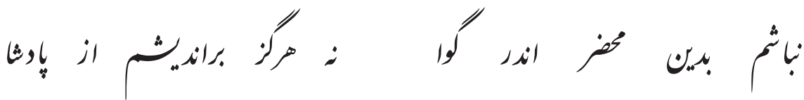
26

Slide 108
26

Slide 109
26

Slide 110
26
قلمروفکری:من (کاوه)به این استشهاد نامه شهادت نمی دهم(آن را امضا و تایید نمی کنم)و هرگز از پادشاه نمی ترسم.
مفهوم:آزادگی و شجاعت

Slide 111
27

Slide 112
27

Slide 113
27

Slide 114
27
قلمروفکری:کاوه فریاد کشید و در حالی که ازخشم می لرزید از جای برخاست و استشهاد نامه را پاره کرد و زیر پا انداخت.

Slide 115
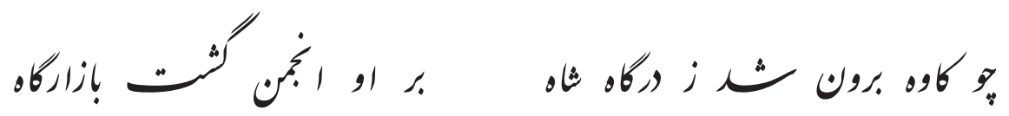
28

Slide 116
28
قلمرو زبانی :
چو:حرف ربط
کاوه :نهاد
برون شد(بیرون رفت )دستور تاریخی
برون :قید
درگاه شاه:گروه متممی /درگاه شاه گروه اسمی/ترکیب. اضافی/درگاه :هسته
شاه:وابسته پسین(مضاف الیه )
او:متمم
انجمن گشت:جمع شدند
درگاه :وندی
بازارگاه:وندی. نهاد
انجمن:مسند
گشت:ماضی ساده. اسنادی

Slide 117
28
قلمرو ادبی:
درگاه وبارگاه :قافیه
بازارگاه :مجاز از اهل بازار
شاه:مجاز کل به جزء
واج آرایی :ا

Slide 118
28
قلمرو فکری:وقتی کاوه از کاخ پادشاه بیرون رفت اهل بازار گرد او جمع شدند
مفهوم:شروع قیام

Slide 119
29

Slide 120
29
فلمرو زبانی :
3 جمله
همی برخروشید :ماضی. استمراری دستور تاریخی
واو:ربط
فریاد خواند:(فریاد زد)
جهان:مفعول/
سوی :حرف اضافه
داد:متمم
سراسر:قید/وندی مرکب
خواند:فرا خواند/ دعوت کرد
نهاد تمام. افعال ضمیر محذوف است که مرجع کاوه است

Slide 121
29
قلمرو ادبی:
خواند وخواند:جناس تام
واج آرایی س /ا
جهان :مجاز از مردم جهان
داد:ایهام 1_عدالت 2_فریاد

Slide 122
29
قلمرو فکری:میخروشید وفریاد میزد ومردم جهان را به عدالت (خواهی)دعوت میکرد
مفهوم:دعوت به مبارزه برای عدالت خواهی

Slide 123
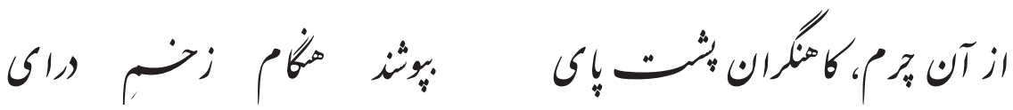
30

Slide 124
30
قلمرو زبانی :
آن چرم. گروه متممی /آن چرم :ترکیب وصفی/گروه اسمی :هسته چرم /آن وابسته پیشین صفت اشاره
که :حرف ربط
آهنگران :وندی (گر ،ان)نهاد
پشت پای:(روی پا):ترکیب اضافی/پشت :هسته/پای :وابسته پسین(مضاف الیه)
بپوشند:مضارع اخباری
هنگام زخم درای :گروه اسمی/ ترکیب اضافی/ قید/هنگام :هسته/زخم درای:هردووابسته پسین(مضاف الیه )
زخم درای(بفتح د
زخم:ضربه
درای:پتک
واج آرایی :ا
درای وپای :قافیه
بیت یک جمله

Slide 125
30
قلمرو ادبی:آهنگران ، درای،زخم.مراعات نظیر

Slide 126
30
قلمرو فکری :از آن چرمی که آهنگران هنگام ضربه زدن با پتک روی پای خود میبندند
(بیت موقوف المعانی است)

Slide 127

31

Slide 128
31
قلمرو زبانی :
دو جمله
همان: قید
کاوه :نهاد
سرنیزه :متمم/ترکیب اضافی./گروه اسمی/ سر:هسته /نیزه:وابسته پسین. مضاف الیه
کرد :ماضی ساده /نها دکاوه
همان گه(همان گاه)قید
بازار:متمم
برخاست:ماضی ساده
گرد:نهاد برخاست
مرجع آن:پیش بند
آن : مفعول (چرم)

Slide 129
31
قلمرو ادبی: کرد وگرد:جناس/. قافیه
بر وسر:جناس
همان:تکرار
واج آرایی:ا

Slide 130
31
قلمرو فکری: کاوه همان (چرم) را بر سرنیزه گذاشت ودر همان زمان بازار شورش وقیام کرد

Slide 131
32

Slide 132
32
قلمرو زبانی :
3 جمله (با احتساب فعل محذوف گفت)
خروشان:وندی/ قید
همی رفت :ماضی استمراری /نهاد:کاوه
نیزه به دست :قید/وندی مرکب
که :حرف ربط
نامداران یزدان پرست :منادا/گروه اسمی /ترکیب وصفی.
نامدار :هسته. / وندی مرکب / ان :وابسته پسین/یزدان پرست :وابسته پسین (صفت)
یزدان پرست :صفت مرکب مرخم (مقلوب)

Slide 133
32
قلمرو ادبی:
نیزه به دست ویزدان پرست:قافیه
واج آرایی:ا/د

Slide 134
32
قلمرو فکری:در حالی که میخروشید ونیزه بدست بود میرفت و( میگفت)ای بزرگان خدا پرست
موقوف المعانی

Slide 135

33

Slide 136
33
قلمرو زبانی :
کسی :وندی نهاد
کاو:که او/که :حرف ربط
هوای فریدون :ترکیب اضافی /گروه اسمی / هوا:هسته /فریدون :وابسته پسین(مصاف الیه)
هوای فریدون کند :(حمایت کند)
دل:مفعول
بندضحاک:گروه متممی /بند ضحاک:گروه اسمی /بند:هسته/ضحاک:وابسته پسین:مضاف الیه
بیت 2جمله

Slide 137
33
قلمرو ادبی:
فریدون بیرون :قافیه
کند:ردیف/ مضارع اخباری
سراز بند ضحاک بیرون کردن :کنایه از رهایی.
هوای کسی را کردن :کنایه از حمایت وخواهان کسی بودن
فریدون وضحاک:تضاد نمادین ومراعات نظیر
بند :مجاز از اسارت دل

Slide 138
33
قلمرو فکری: هرکس از فریدون حمایت وطرفداری کند دلش از اسارت ضحاک آزاد می شود
مفهوم :حمایت ازحق سبب رستگاری است

Slide 139
34

Slide 140
34
قلمرو زبانی:
بیت :3 جمله
بپویید:(حرکت کنید 'قیام کنید)امر. دستور تاریخی
نهاد. ضمیر محذوف. شما
کای( که این ) که :خگحرف ربط
این مهتر : نهاد/ ترکیب وصفی /گروه اسمی این:ابسته پیشین /مهتر :هسته
مهتر:ضحاک صفت جانشین اسم(اسم)
أهرمن(اهریمن ،شیطان ) مسند
دل :متمم (دردل)
را:فک
دشمن جهان آفرین :مسند
دشمن جهان آفرین :گروه اسمی. /دشمن:هسته /جهان آفرین :صفت فاعلی مرکب مرخم (مقلوب)

Slide 141
34
قلمرو ادبی:
دشمن وآهرمن:قافیه
مهترآهرمن است:تشبیه فشرده
واج آرایی :ن/آ

Slide 142
34
قلمرو فکری:قیام کنید که این شیطان (ضحاک ) در دل(باطن)دشمن خدای آفریننده جهان است
مفهوم :
شیطان بودن ودشمنی باطنی ضحاک باخداوند

Slide 143
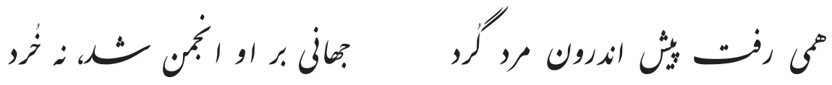
35

Slide 144
35
قلمرو زبانی :
همی رفت : ماضی نهاد ضمیر محذوف او (کاوه)
استمراری. دستور تاریخی
پیش اندرون:. قیدحالت. دستور تاریخی
مردگرد: ترکیب وصفی :گروه اسمی: مرد:هسته /گرد :وابسته
پسین صفت
جهانی :نهاد
او:متمم
انجمن شد :جمع شد. ماضی ساده
نه خرد :معطوف به. جهان (نهاد)
مردگرد:گروه اسمی /ترکیب وصفی. مرد:هسته/گرد وابسته پسین(صفت)
مردگرد:کاوه

Slide 145
35
قلمرو ادبی:
واج آرایی :ن /د
کجا ورا :قافیه
است :ردیف
جهان :مجاز:اغراق

Slide 146
35
قلمرو فکری : کاوه مانند پهلونی پیشا پیش(جلوی) میرفت
عده زیادی دور او جمع شدند نه تعداد کمی
بیت 3 جمله

Slide 147
36

Slide 148
36
قلمرو زبانی :
بیت 4 جمله
بدانست:دانست :ماضی ساده دستور تاریخی جمله هسته
که :حرف ربط
فریدون کجاست : جمله وابسته تاویل میشود. مفعول برای جمله هسته
سر اندر کشید:سرش را پایین انداخت
خود:نهاد (مرجع کاوه)
دستور تاریخی. ماضی ساده
واو :ربط
همی رفت :میرفت :ماضی استمراری
راست :(مستقیم )قید

Slide 149
36
قلمرو ادبی:سر اندر کشید :کنایه بی درنگ وتعلل رفتن /سرش را پایین انداخت ورفت
واج آرایی :س/ر

Slide 150
36
قلمرو فکری : کاوه جایگاه فریدون را میدانست سرش راپایین انداخت ومستقیم به آنجا رفت
نهاد افعال کاوه.

Slide 151
37

Slide 152
37
قلمرو زبانی:سالار نو (فریدون) نهاد
سالارنو :ترکیب وصفی:سالار :هسته:نو وابسته پسین صفت
درگاه:وندی متمم
بیامد :ماضی ساده. دستور تاریخی
بدیدندش :ماضی ساده. دستور تاریخی
ش :مفعول. مرجع فریدون
واو:ربط
برخاست: ماضی ساده. /غو ;(فریاد خروش )نهاد
بیت 3 جمله

Slide 153
37
قلمرو ادبی:
غو ونو:قافیه/جناس نا همسان
واج آرایی ا/ب

Slide 154
37
قلمرو فکری :
سالار جدید(فریدون)به کاخ آمد وقتی اورا دیدند فریاد وخروش برخاست
ورود فریدون به کاخ ضحاک

Slide 155
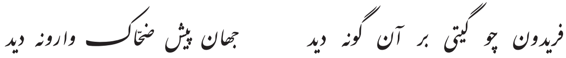
38

Slide 156
38
قلمرو زبانی :
بیت 2 جمله
فریدون :نهاد
چو:حرف ربط
گیتی :مفعول
آن گونه:متمم(قید)/آن گونه :گروه اسمی:/ آن وابسته پیشین /ترکیب وصفی
گونه :وندی
دید:ماضی ساده
جهان:مفعول
وارونه :مسند
دید :ماضی ساده

Slide 157
38
قلمرو ادبی:
وارونه وگونه :قافیه وجناس ناهمسان
ضحاک وفریدون: مراعات نظیر
تکرار:دید
وارونه دید:کنایه از بر روال طبیعی نبودن /خراب بودن اوضاع

Slide 158
38
قلمرو فکری :فریدون. وقتی جهان را به آن شکل دید ودنیارا در تفکر ضحاک برعکس(وارونه) دید

Slide 159
39

Slide 160
39
قلمرو زبانی :
بیت یک جمله.
همی رفت:ماضی استمراری/ دستور تاریخی. نهاد فریدون/
منزل به منزل :قید /وندی مرکب
چو :حرف اضافه. ادات تشبیه
سری:گروه اسمی :سر: هسته/نکره. وابسته پسین/
پر زکینه :صفت سر
دلی :گروه اسمی:دل:هسته/ی نکره وابسته پسین/
پرزداد :صفت دل

Slide 161
39
قلمرو ادبی:
باد وداد:جناس ناهمسان/قافیه
سرودل :مراعات نظیر
منزل:تکرار
سر:مجاز از فکر واندیشه
مصرع اول:اغراق /کنایه /تشبیه
چوباد:کنایه از سرعت
واج آرایی:د

Slide 162
39
قلمرو فکری :فریدون جایگاه به جایگاه.(شهر به شهر) بسرعت می رفت درحالی که فکر واندیشه ای پراز دشمنی ودلی پراز عدالت خواهی داشت
مفهوم. :نبرد برای عدالت

Slide 163
40

Slide 164
40
قلمرو زبانی:به شهر اندرون :شهر متمم/ دستور تاریخی آوردن دوحرف اضافه برای یک متمم
هرکه: (هرکسی)/نهاد
برنا :مسند
بدند :بودند. ماضی ساده
چو :حرف ربط
پیران : نهاد/وندی. /صفت جانشین اسم پیران :گروه اسمی :پیر :هسته /وابسته
که :ربط
جنگ :متمم
دانا :وندی /مسند

Slide 165
40
قلمرو ادبی:
پیر وبرنا :تضادوتناسب/
واج آرایی :د
دانا وبرنا :قافیه

Slide 166
40
قلمرو فکری :درشهر هرکس چه جوان وچه پیرانی که که در جنگ ماهر بودند
مفهوم:بسیج تمام اقشار برای نبرد
موقوف المعانی. بیت دوجمله

Slide 167
41

Slide 168
41
قلمرو زبانی :
سوی لشکر آفریدن : گروه متمم/لشکر آفریدون :ترکیب اضافی:/ لشکر:هسته /فریدون :وابسته پسین. (مضا ف الیه)
شدند:رفتند دستور تاریخی /ماضی ساده
نیرنگ ضحاک:گروه متممی / نیرنگ ضحاک:گروه اسمی/نیرنگ :هسته
ضحاک :وابسته پسین :مضاف الیه
سوی:حرف اضافه
بیرون شدند :بیرون رفتند (نجات پیدا کردند )ماضی ساده

Slide 169
41
قلمرو ادبی:
زنیرنگ بیرون شدن:کنایه از نجات رهایی یافتن
بیرون وآفریدون:قافیه
واج آرایی :ن

Slide 170
41
قلمرو فکری :به سوی لشکر فریدون رفتند واز حیله ونیرنگ ضحاک نجات یافتند
مفهوم:پیروی از حق ونجات ورستگاری
بیت دوجمله

Slide 171
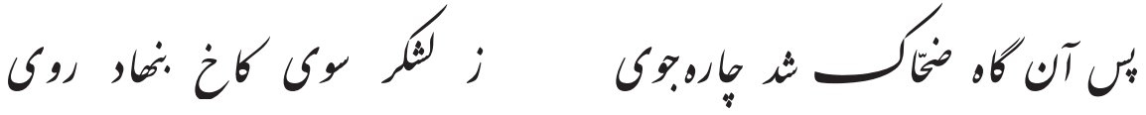
42

Slide 172
42
قلمرو زبانی:
پس:حرف ربط
آن گاه:قید
ضحاک :نهاد
شد :ماضی ساده
چاره جوی:مرکب/ مسند
لشکر :متمم
سوی:حرف اضافه
کاخ: متمم
بنهاد روی: ماضی ساده. دستور تاریخی
(رفتن)

Slide 173
42
قلمرو ادبی:
واج آرایی ا
روی وچاره جوی :قافیه/
روی نهادن:کنایه از رفتن

Slide 174
42
قلمرو فکری:سپس ضحاک چاره گری کرد واز لشکر به سوی کاخ رفت
بیت:دو جمله

Slide 175
43

Slide 176
43
قلمرو زبانی:زبالا :متمم(اسب)
چو:حرف ربط
پی:پا
زمین:متمم /دستور تاریخی دوحرف اضافه برای یک متمم
نهاد:ماضی ساده. نها دضحاک
بیامد:ماضی ساده. دستور تاریخی. /
فریدون:نهاد
به کردار : حرف اضافه / ادات تشبیه
به کردار باد :قید
بالا:بلندی

Slide 177
43
قلمرو ادبی:
فریدون :مشبه :
باد:مشبه به
به کردار:ادات تشبیه
درمصرع دوم:تشبیه/اغراق/کنایه
به کردار باد بودن :کنایه از سرعت
نهاد وباد: قافیه
بالا وزمین :تضاد ومراعات نظیر

Slide 178
43
قلمرو فکری:وقتی ضحاک. از بلندی به زمین پا گذاشت فریدون( بسرعت) مثل باد آمد
بیت دوجمله

Slide 179
44

Slide 180
44
قلمرو زبانی :
آن گرزه ی گاوسر :گروه متممی
گرزه گاو سر :گروه اسمی/ترکیب وصفی
گرزه :هسته/گاوسر: مرکب (ترکیب مقلوب ) وابسته پسین (صفت)
دست برد :ماضی ساده
بزد :ماضی ساده دستور تاریخی
نهاد:فریدون
سرش گروه متممی/ سر:هسته /ش:وابسته(مضاف الیه)
ترگ:کلاهخود/مفعول
بشکست:ماضی ساده /دستور تاریخی
خرد :قید

Slide 181
44
قلمرو ادبی:
خرد وبرد:قافیه /جناس ناهمسان
واج آرایی:ب /گ
ترگ وگرز:مراعات نظیر
وترگ وسر :مراعات نظیر
سر ودست. :مراعات نظیر

Slide 182
44
قلمرو فکری :فریدون گرز گاو سر را بدست گرفت و برسر ضحاک زد که کلاهخودش شکست
بیت 3 جمله

Slide 183
45

Slide 184
45
قلمرو زبانی:
بیاورد:ماضی ساده /نهاد فریدون
ضحاک :مفعول
چو حرف اضافه(ادات تشبیه )
نوند : اسب تندرو
کوه دماوند :گروه متممی/کوه:هسته/دماوند :مضاف الیه (وابسته پسین)
کرد :ماضی ساده
ش:مفعول (مرجع ضحاک )
بند متمم

Slide 185
قلمرو ادبی:
نوند وبند:قافیه
مصرع اول: فریدون :مشبه/ چون ادات تشبیه/نوند:مشبه به
واج آرایی :ن
مصرع اول :تشبیه و به کنایه

Slide 186
قلمروفکری :فریدون به سرعت ضحاک را به دماوند کوه آورد واو را اسیر کرد(زندان)
مفهوم:اسارت ضحاک وبرچیدن بساط ظلم
بیت 2 جمله

Slide 188
لمرو زبانی :
او:متمم
نام ضحاک: نهاد/گروه اسمی:نام:هسته/ضحاک :وابسته پسین(مضاف الیه)
چون:حرف اضافه
خاک:مسند
شد :ماضی ساده
جهان:نهاد
بداو:گروه متممی /بد :هسته /او :وابسته پسین (مضاف الیه)
پاک:مسند
شد :ماضی ساده/
همه:قید

Slide 189
قلمرو ادبی:
خاک وپاک :جناس
مصرع اول :کنایه /تشبیه/
خاک شدن. :کنایه از نابودی. وبی ارزش شدن
واج آرایی:ک /ا

Slide 190
قلمرو فکری:به واسطه فریدون نام ضحاک بی ارزش ونابود ومحو شد. ودنیاکاملا از رفتار بد او پاک شد
مفهوم :پیروزی حق نابودی ظلم
بیت 2 جمله

